Slide 1
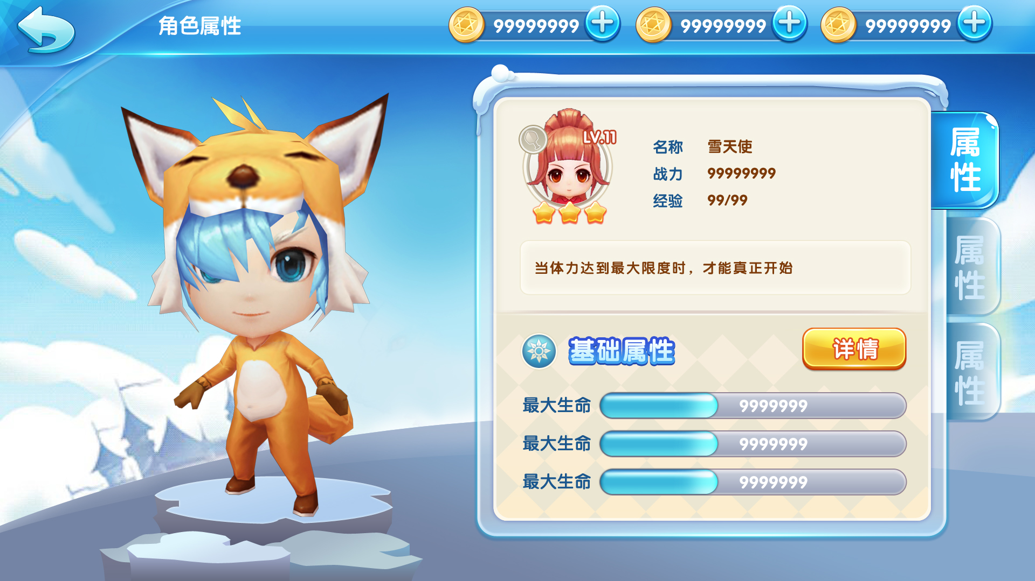




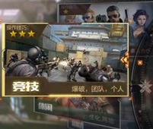





主界面
账号按钮
金币
冰晶
钻石
好友
邮件
设置
昵称，等级信息
角色
道具
时装
模式选择
宠物
能力
成就
战队
能力、成就、战队按钮
任务
活动
商城
分享

Slide 2
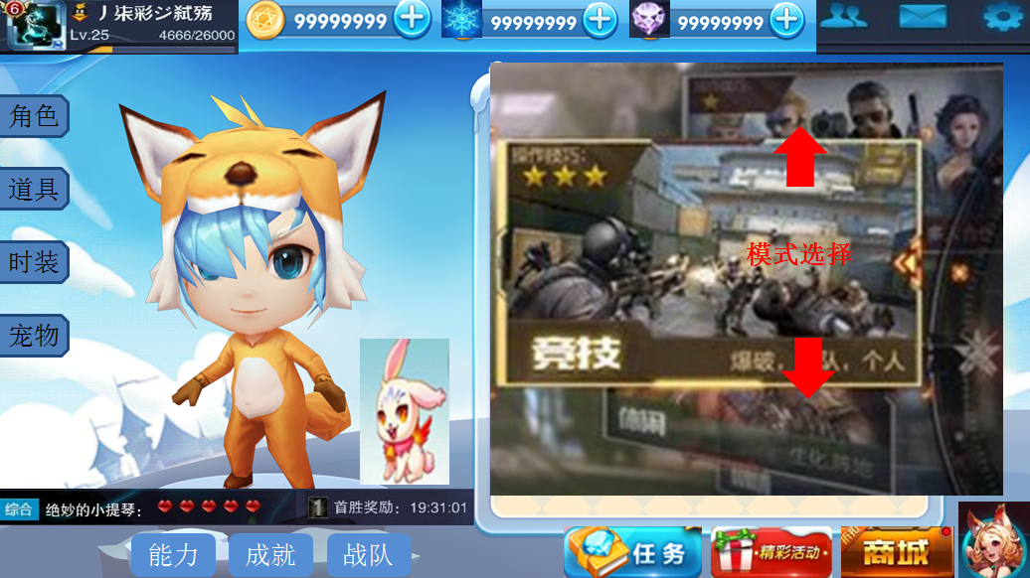
主界面
系统入口
角色、宠物模型区域
游戏模式选择区域，标题分为个人竞技、团队竞技、敬请期待。
手指在此区域上下滑动，模式窗口随之滚动
首胜倒计时，首胜可用时，数字1的图标金色，首胜冷却期间，图标如图显示灰色
聊天窗，频道分为综合、私聊、战队、世界

Slide 3

主界面
任务和活动按钮使用蓝色，商城使用金色
分享按钮区大于其他按钮，圆形，使用动态头像
参考按钮格式：

Slide 4


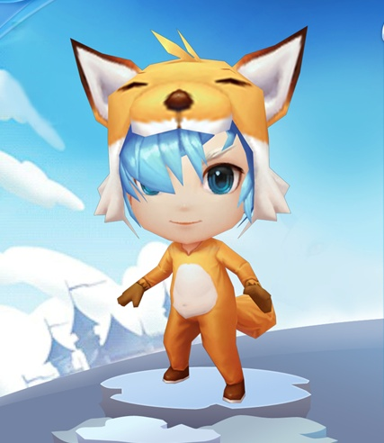
角色界面
角色
角色表
刘备
角色名
角色名
角色名
详细
角色名
出战
角色列表

Slide 5




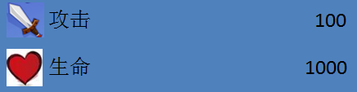

角色界面
角色列表，上下滑动翻页
返回主界面
界面标题
角色
刘备
角色情报
情报
简介
XXXXXXXXXXXXXXXXXXXXXXXXXXXXXXXXXXXXXXXXXXXXXXXXXXXXXXX。

Slide 6
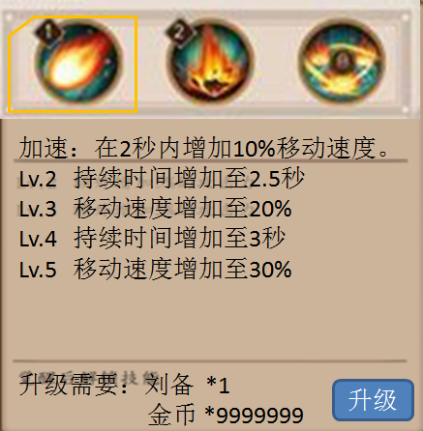






角色界面
角色列表，上下滑动翻页
返回主界面
界面标题
角色
刘备
角色情报
皇室血统
冷却时间10秒
情报
攻击 100
Lv.1 加速10%，持续2秒
Lv.2 加速15%，持续2秒
Lv.3 加速20%，持续2.5秒
Lv.4 加速25%，持续2.5秒
Lv.5 加速30%，持续3秒
生命 1000
简介
XXXXXXXXXXXXXXXXXXXXXXXXXXXXXXXXXXXXXXXXXXXXXXXXXXXXXXX。
角色头像图标和
金币图标

Slide 7
角色界面
角色列表，上下滑动翻页
返回主界面
界面标题
角色
刘备
角色情报
皇室血统
冷却时间10秒
情报
Lv.1 加速10%，持续2秒
Lv.2 加速15%，持续2秒
Lv.3 加速20%，持续2.5秒
Lv.4 加速25%，持续2.5秒
Lv.5 加速30%，持续3秒
简介
XXXXXXXXXXXXXXXXXXXXXXXXXXXXXXXXXXXXXXXXXXXXXXXXXXXXXXX。
此技能已经满级了。

Slide 8
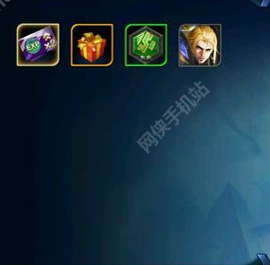



道具界面
道具
道具
未装备
装备消耗品区域
道具列表区域
道具列表筛选

Slide 9
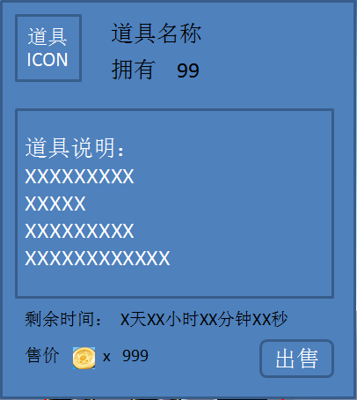




道具界面
道具
道具
战斗
加成
材料
售价： x 999
出售
道具说明窗口
使用

Slide 10
道具界面
道具
道具
战斗
加成
材料
售价： x 999
使用
出售

Slide 11
道具界面
道具
道具
战斗
加成
材料
售价： x 999
合成
出售
道具说明面板

Slide 12
道具界面
道具
道具
出售
道具ICON
道具名
拥有 999
单价 x 999
请选择出售数量：
-10
-
1/99
+
+10
售价：
X 999999
取消
确认
未装备
出售面板

Slide 13
时装界面
时装
时装
饰品ICON
饰品
饰品名称
饰品名称
永久
7天
光环
饰品名称
永久
雪球
饰品名称
永久

Slide 14
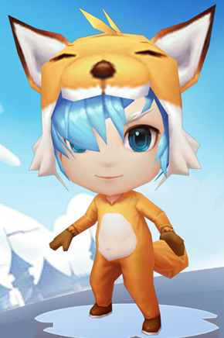
时装界面
时装
时装
饰品名称
属性描述
说明：XXXXXXXXXXXXXXXXXX
饰品ICON
饰品
饰品名称
饰品名称
永久
7天
光环
雪球
倒计时：X天XX小时XX分XX秒
穿戴
出售

Slide 15
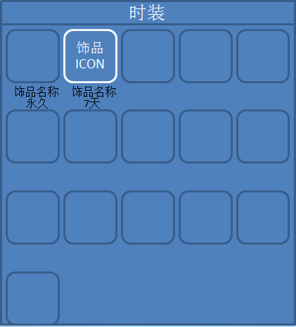
时装界面
时装
饰品名称
属性描述
说明：XXXXXXXXXXXXXXXXXX
饰品
皮肤名称
皮肤名称
皮肤名称
皮肤名称
永久
7天
光环
雪球
皮肤名称
皮肤名称
皮肤名称
皮肤名称
倒计时：X天XX小时XX分XX秒
卸下
出售

Slide 16

宠物界面
宠物
宠物
宠物ICON
图鉴
宠物名称
宠物名称
永久
7天
宠物名称
永久

Slide 17

宠物界面
宠物
宠物
宠物名称
属性描述
说明：XXXXXXXXXXXXXXXXXX
宠物ICON
图鉴
宠物名称
宠物名称
永久
7天
倒计时：X天XX小时XX分XX秒
出阵
出售

Slide 18
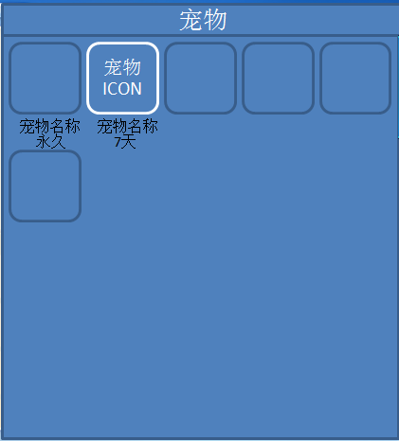
宠物界面
宠物
宠物名称
属性描述
说明：XXXXXXXXXXXXXXXXXX
图鉴
倒计时：X天XX小时XX分XX秒
休息
出售

